Slide 1
Формирование патриотических чувств у дошкольников через изучение улиц ближайшего окружения

Slide 2
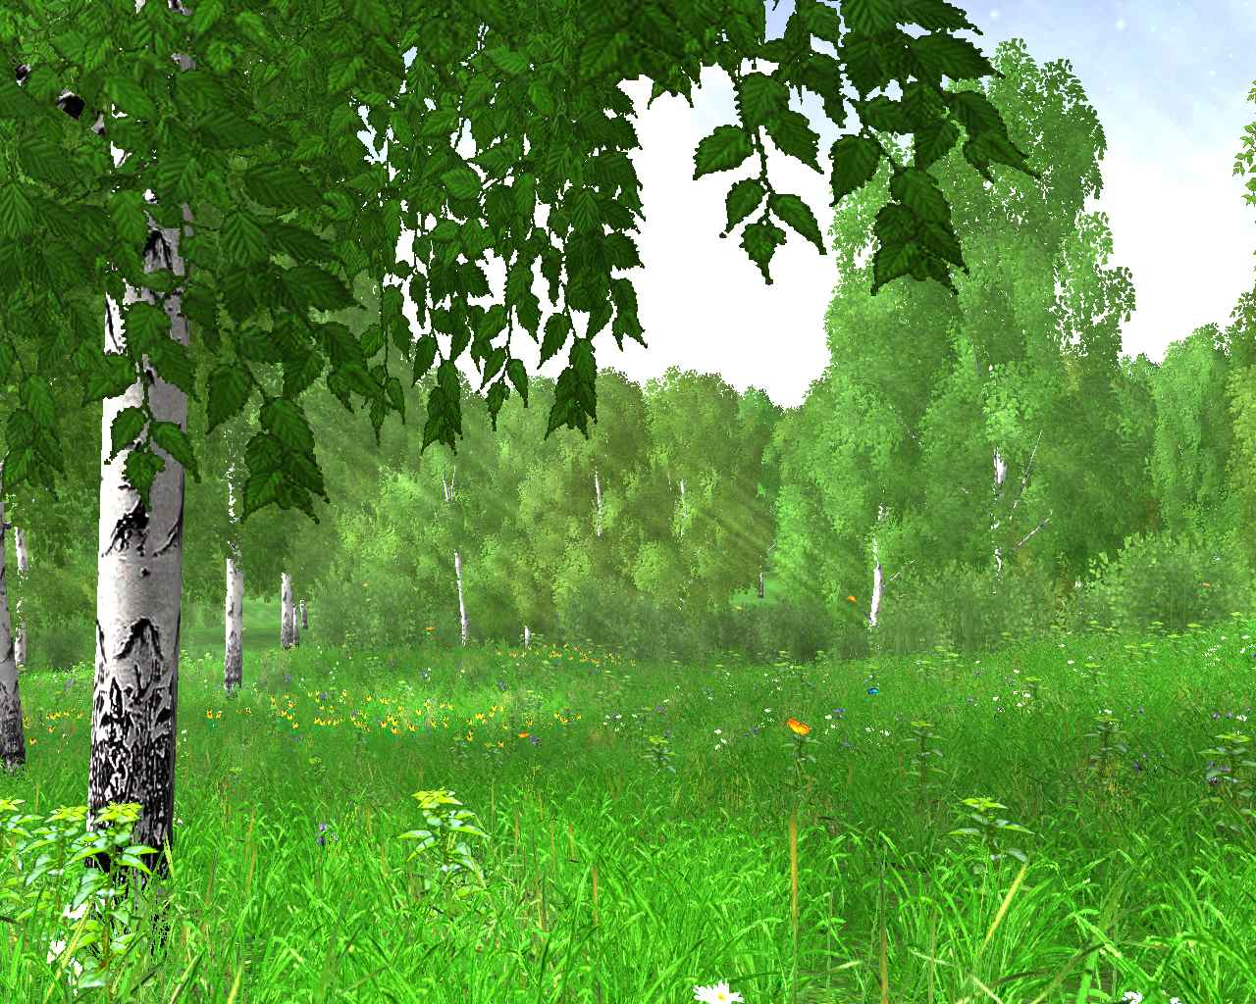
Что мы Родиной зовём?
Дом, где мы с тобой живём,
И берёзки, вдоль которых.
Рядом с мамой мы идём.

Slide 3
Воспитание гражданственности, любви к окружающей природе, Родине, семье – один из основополагающих принципов государственной политики в области образования, закреплённый в Законе Российской Федерации «Об образовании». В настоящее время патриотическое воспитание становится самостоятельным и важным звеном российского образования. Его задачи выдвигаются самой жизнью и признаются актуальными и государством, и обществом.

Slide 4
Дошкольный возраст – это пора интенсивного становления личности ребёнка. В этот период происходит формирование культурно-ценностных ориентаций духовно-нравственной основы личности ребёнка, развитие его эмоций, чувств, мышления, механизмов социальной адаптации в обществе, начинается процесс национально-культурной самоидентификации, осознание себя в окружающем мире.

Slide 5
Задачи проекта:
Расширять представления детей об истории улиц родного города.
Познакомить с различными источниками получения информации.
Развивать самостоятельность, коммуникативные качества, память, мышление, творческое воображение.
Способствовать активному вовлечению родителей в совместную деятельность с ребёнком.
Расширить кругозор детей на основе материала, доступного их пониманию.
Обогатить детско-родительские отношения опытом совместной деятельности через формирование представлений об улицах родного города.
Воспитывать у детей любовь к родному городу.

Slide 6
Основные направления реализации проекта:
Разработаны и проведены циклы занятий:
«Мой город»
«Улицы родного города».
«Исторические объекты города».
«Визитная карточка города» (герб, флаг, гимн).
«Береги свою землю».
Выставки детского и народного творчества(сотворчество детей и родителей).
«Край свой люби и знай».
«Город глазами детей».
«Из окна, из окна наша улица видна».
Организация видеофильмов:
«Здесь мы родились и живём».
«Улицы родного города».
Разработка рекомендаций для родителей «Как воспитать маленького патриота».

Slide 7
Результаты:
Ребята узнали историю возникновения улиц родного города.
Могут рассказать о наиболее известных улицах города.
Проявляют интерес к родному краю, который находит отражение в детских рисунках, рассказах.
У детей развивается ответственное отношение к общественно-значимым заданиям, инициатива, активность, самостоятельность.

Slide 8
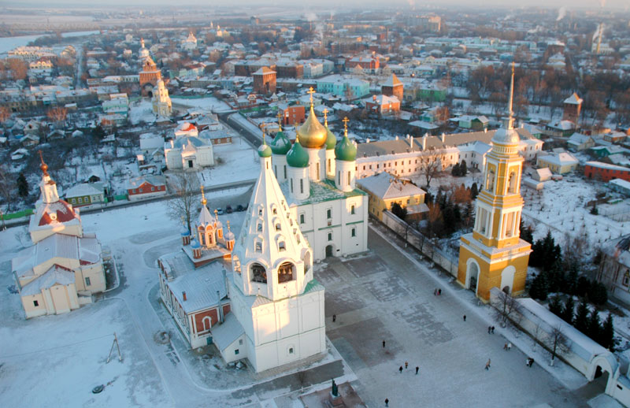
Горжусь я тобою Коломна, Родной городок на Оке! Горжусь я твоей красотою И тем, что ты есть на земле!

